Slide 1
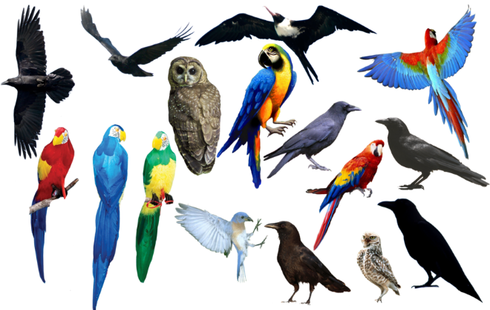
স্বাগতম
Notes:
চিত্রে কি দেখত পাচ্ছ ? কি কি পাখি দেখতে পাচ্ছ ?

Slide 2
গণিত
৬ষ্ঠ-শ্রেণি
অধ্যায়-4
অনুশীলনী-4.৩
শেফালী রানি
সহকারী শিক্ষক
গিয়াস উদ্দিন উচ্চ বিদ্যালয়
সদর , লালমনিরহাট ।
মোবাইলঃ ০১৭৩৮২৯৮৩১৫

Slide 3
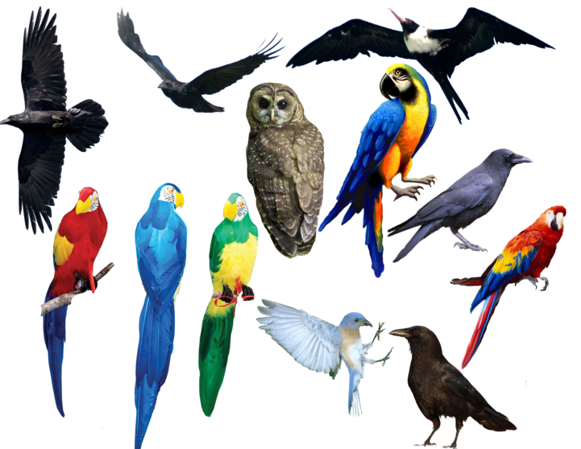
ক
চিত্র ‘ক’ ও চিত্র ‘খ’ এর পাখিগুলোর মধ্যে মিল ও অমিল খুজে বের কর ।
খ

Slide 4
সদৃশ ওবিসদৃশ পদ এবং বীজগণিতীয় রাশির যোগ

Slide 5
শিখনফল
পাঠশেষে শিক্ষার্থীরা -
১। সদৃশ ও বিসদৃশ পদ ব্যাখ্যা করতে পারবে ;
২। সদৃশ ও বিসদৃশ পদ আলাদা করতে পারবে ;
৩। বীজগণিতীয় রাশির যোগ করতে পারবে ।

Slide 6
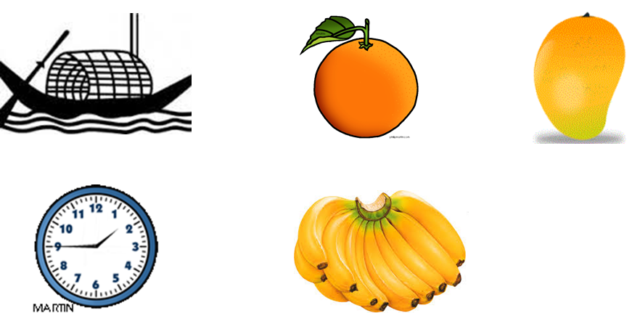
১
সদৃশ চিত্র
২
বিসদৃশ চিত্র

Slide 7
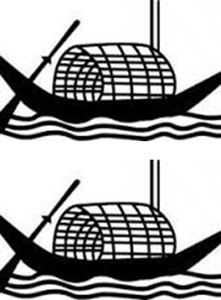
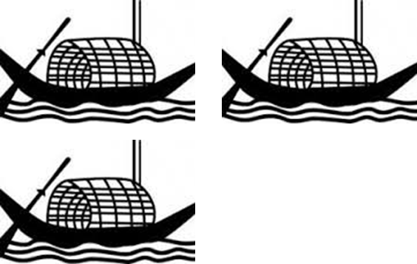
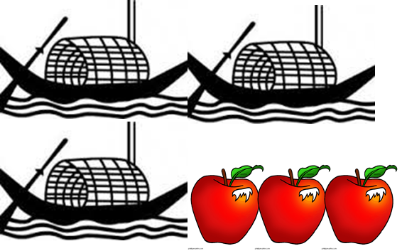
2b
3b
সদৃশ পদ
2b
3ab
বিসদৃশ পদ

Slide 8
এক বা একাধিক বীজগণিতীয় রাশির অন্তর্ভুক্ত যেসব পদের একমাত্র পার্থক্য রয়েছে সাংখ্যিক সহগে , তাদের সদৃশ পদ বলে । অন্যথায় পদগুলো বিসদৃশ পদ।
যেমন-
সদৃশ পদ |  | বিসদৃশ পদ
5a , 6a | 3a², 3a² | 6ax , 6abx
2abx , 3xab , 5bxa |  | 4axy , 4bxy
3x²yz , -x²yz |  | 3x²yz , ax²y

Slide 9
একক কাজ
প্রত্যেকে ৫টি সদৃশ ও ৫টি বিসদৃশ রাশি নিজ নিজ খাতায় লিখ ।

Slide 10
যোগফল নির্ণয় কর
2a
+3b
,
2a
+3b
-5c
,
-5c
-5b
+7d
-2a
-5b
+7d
-2a
-3d
+7c
-3d
7c
+6b
6b
-3c
-3c
-d
+4a
-d
+4a
+4a
+4b
-c
+3d

Slide 11
কাজ
নিচের রাশিগুলোর সদৃশ পদগুলো তাদের স্বস্বচিহ্নসহ নিচে নিচে
লিখ এবং যোগ কর ;
i) 2a+3b, 3a+5b, 5a+6b
ii) 4$x^{3}$+3xy - 2$y^{2}$, 5$y^{2}−$ 2$x^{3}$+ xy , ${xy−x}^{3}+{3y}^{2}$

Slide 12
জোড়ায় কাজ
5$x^{2}$+xy +$y^{2}$, $x^{2}−$xy ও ${10xy−x}^{2}+y^{2 }$তিনটি
বীজগণিতীয় রাশি হলে ,
ক) 1ম ও ৩য় রাশির যোগফল নির্ণয় কর ।
খ ) রাশিগুলোর যোগফল নির্ণয় করে মান নির্ণয় কর যখন, x = 1
এবং y=2.

Slide 13
মূল্যায়ন
৪। সদৃশ ও বিসদৃশ পদের কয়েকটি বীজগণিতীয় রাশি তৈরি কর ।
৩। $a^{2}$+a-2 , $a^{2}$+2-2a এবং a-${3a}^{2}$এর যোগফল
নিচেরকোনটি?
১। 4$x^{3}$+3xy - 2$y^{2}$রাশিটির ২য় পদের সদৃশপদ
নিচেরকোনটি ?
২ । a+b-c ও c+b-a এর যোগফল নিচের কোনটি ?
ক. 4$x^{3}$
খ. 2$y^{2}$
ক. 2p
খ. 2b
ক. 4a
খ. 5$a^{2}$+4a
ক. 2a
গ. -$a^{2}$
ঘ. a-$a^{2}$
গ. 3$x^{3}y^{2}$
গ. 2c
ঘ. xy
গ. 2p+1
ঘ. 2abc

Slide 14
বাড়ির কাজ

Slide 15
ধন্যবাদ

